Slide 1


Laboratorio 2
Sebastián Alvarado
Sebastián Ávalos
Franco Zalavari
Departamento de Informática
Universidad Técnica Federico Santa María
11 de Noviembre, 2020
INF-343 Sistemas Distribuidos
Laboratorio 2
11 de Noviembre, 2020 1/12
Notes:
Bueno, les voy a presentar el laboratorio 2, que estará enfocado en la coordinación dentro de los sistemas distribuidos. Este laboratorio fue desarrollado en conjunto entre sebastian Alvarado , sebastian avalos y yo Franco Zalavari.

Slide 2


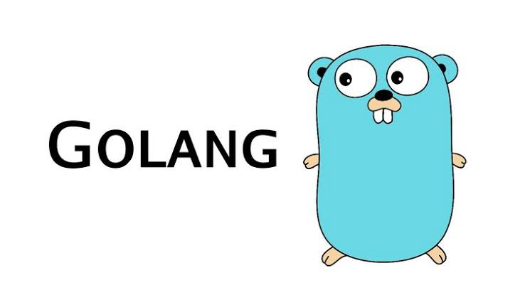
Introducción
Comunicación
Coordinación
Tecnologías:
Golang
gRPC
INF-343 Sistemas Distribuidos
Laboratorio 2
11 de Noviembre, 2020 2/12
Notes:
En el laboratorio anterior pusieron en práctica la comunicación, utilizando tecnologías como rabbitmq y grpc. Para este laboratorio, deberán poner en practica la comunicación, para lo cual implementaran algoritmos de exclusión mutua.

Slide 3
Contexto
Una red de bibliotecas quiere poner sus existencias en un entorno digital para que sus clientes puedan acceder a estas en el contexto de la pandemia.
Para una mejor distribución de recursos y accesos más rápidos, se ha decidido distribuir fragmentos de libros en distintos nodos.
INF-343 Sistemas Distribuidos
Laboratorio 2
11 de Noviembre, 2020 3/12

Slide 4
Arquitectura del sistema
Clientes
Clientes
Clientes
Solicitud de ubicación de chunks
(descarga)
Name Node
Escritura en Log
Carga de archivos (chunks)
Descarga de archivos (chunks)
Data
Node
Acceso al Log (centralizado)
Distribución de chunks (centralizado)
Data
Node
Data
Node
Distribución de chunks (distribuido)
Acceso al Log (distribuido)
INF-343 Sistemas Distribuidos
Laboratorio 2
11 de Noviembre, 2020 4/12

Slide 5
Cliente
Clientes
Clientes
Clientes
Encargados de cargar y descargar archivos
Cliente Uploader: Divide archivos en chunks de 250kB y los envía a un DataNode.
Cliente Downloader: Recupera la ubicación de los chunks desde el NameNode y luego los descarga de los DataNodes correspondientes. Luego reconstruye el archivo.
* En el enunciado se les ha dejado un enlace donde les indican como dividir un archivo en chunks y cómo reconstruirlo.
* También se les deja un enlace donde podrán encontrar libros de dominio público.
INF-343 Sistemas Distribuidos
Laboratorio 2
11 de Noviembre, 2020 5/12

Slide 6
DataNode
Data
Node
Encargados de almacenar los chunks cargados por el Cliente Uploader.
Realizan propuestas de distribución de chunks
Se implementarán de dos maneras: En una se utilizarán algoritmos de Exclusión Mutua Centralizada y en la otra algoritmos de Exclusión Mutua Distribuida.
INF-343 Sistemas Distribuidos
Laboratorio 2
11 de Noviembre, 2020 6/12

Slide 7
DataNode: Exclusión Mutua Centralizada
Data
Node
Propuesta de distribución de chunks es revisada por el NameNode
Deja registro en el log del NameNode y distribuye los trozos entre los DataNodes pertinentes.
NameNode se encarga de resolver los conflictos de acceso al log.
INF-343 Sistemas Distribuidos
Laboratorio 2
11 de Noviembre, 2020 7/12

Slide 8
DataNode: Exclusión Mutua Distribuida
Data
Node
Propuesta de distribución de chunks es revisada por los otros DataNodes.
Deja registro en el log del NameNode y distribuye los trozos entre los DataNodes pertinentes.
Los DataNodes deberán resolver conflictos de acceso al log (recurso compartido) utilizando el algoritmo de Ricart y Agrawala.
INF-343 Sistemas Distribuidos
Laboratorio 2
11 de Noviembre, 2020 8/12

Slide 9
NameNode
Name Node
Encargado de almacenar el log dentro del cual se registran los metadatos de las partes de cada archivo.
Responde a Clientes Downloader con la ubicación de los chunks del archivo que este desea descargar.
En la implementación centralizada tendrá la función de coordinador cuando los DataNodes quieran acceder al Log. Además deberá revisar las propuesta de distribución de chunks hechas por los DataNodes.
En la implementación distribuida sólo funcionará como almacen del log.
INF-343 Sistemas Distribuidos
Laboratorio 2
11 de Noviembre, 2020 9/12

Slide 10

Informe
¿Qué hicieron?
¿Cómo lo hicieron?
Resultados
Métricas: número de mensajes enviados, tiempo que demora en escribir en el log.
Análisis y discusión
Conclusiones
* La extensión máxima del informe es de 4 páginas.
INF-343 Sistemas Distribuidos
Laboratorio 2
11 de Noviembre, 2020 10/12

Slide 11

A considerar
Deberán utilizar 3 máquinas virtuales para los DataNodes (uno en cada una) y 1 para el NameNode.
Clientes pueden estar en cualquiera de las 4 máquinas.
Extensión MÁXIMA del informe es de 4 páginas.
Todas las consultas sobre la tarea se deben realizar en el foro de Moodle y se responderán sólo hasta dos días antes de la entrega de la tarea. Las respuestas a las consultas en fin de semana y después de las 18hrs queda a disponibilidad de los ayudantes. Si usted hace una pregunta un viernes en la noche puede no ser respondida hasta el lunes en la mañana.
INF-343 Sistemas Distribuidos
Laboratorio 2
11 de Noviembre, 2020 11/12

Slide 12
Departamento de Informática
Universidad Técnica Federico Santa María
¿Consultas?
INF-343 Sistemas Distribuidos
Laboratorio 2
11 de Noviembre, 2020 12/12

Slide 13
Laboratorio 2
Sebastián Alvarado
Sebastián Ávalos
Franco Zalavari
Departamento de Informática
Universidad Técnica Federico Santa María
11 de Noviembre, 2020
INF-343 Sistemas Distribuidos
Laboratorio 2
11 de Noviembre, 2020

